Slide 1


Translocación de plántulas de: Weinmannia rollottii, Weinmannia fagaroides, Prunus huantensis y Ocotea infrafaveolata, en un área degradada en la parroquia El Carmelo, provincia del Carchi.
UNIVERSIDAD
TÉCNICA DEL NORTE
FACULTAD DE INGENIERÍA EN CIENCIAS AGROPECUARIAS Y AMBIENTALES
CARRERA DE INGENIERÍA EN RECURSOS NATURALES RENOVABLES
Autora: Gabriela Stefanía Puetate Huaca
Directora: Ing. Mónica León MSc
IBARRA 2017

Slide 2

EQUIPO ASESOR
Ing. Gladys Yaguana MSc
Blog. Renato Oquendo MSc
Ing. Oscar Rosales MSc

Slide 3

RUTA DE INVESTIGACIÓN
OBJETIVO GENERAL
Evaluar el desarrollo temprano y adaptabilidad de cuatro especies nativas: Weinmannia rollottii, Weinmannia fagaroides, Prunus huantensis y Ocotea infrafaveolata, de bosques altoandinos, mediante dos tratamientos: humus, compost y un testigo, en un área degradada en el cantón Tulcán, Carchi.

Slide 4

OBJETIVOS ESPECÍFICOS
Evaluar la sobrevivencia de las cuatro especies en estudio.
Determinar el desarrollo inicial de las plántulas translocadas desde bosques altoandinos, bajo el efecto de dos tratamientos (humus y compost).
Establecer la viabilidad de las especies estudiadas para proyectos de restauración en ecosistemas altoandinos.

Slide 5

HIPÓTESIS
Las cuatro especies no presentan diferencias en cuanto a sobrevivencia como producto de la translocación en áreas degradadas.
La aplicación de humus no incide en el crecimiento y sobrevivencia de las especies de bosque altoandino trasplantadas en áreas degradadas
La aplicación de compost no incide en el crecimiento y sobrevivencia de las especies de bosque altoandino trasplantadas en áreas degradadas.

Slide 6
PROBLEMA
En Ecuador existe un alto grado de alteración y pérdida de los bosques altoandinos (75.880 ha/año) debido a actividades como:
Deforestación
Quema de bosques
Implementación de prácticas agrícolas no sustentables
(Bersosa, Condori, Crespo & Moreno, 2010)

Slide 7
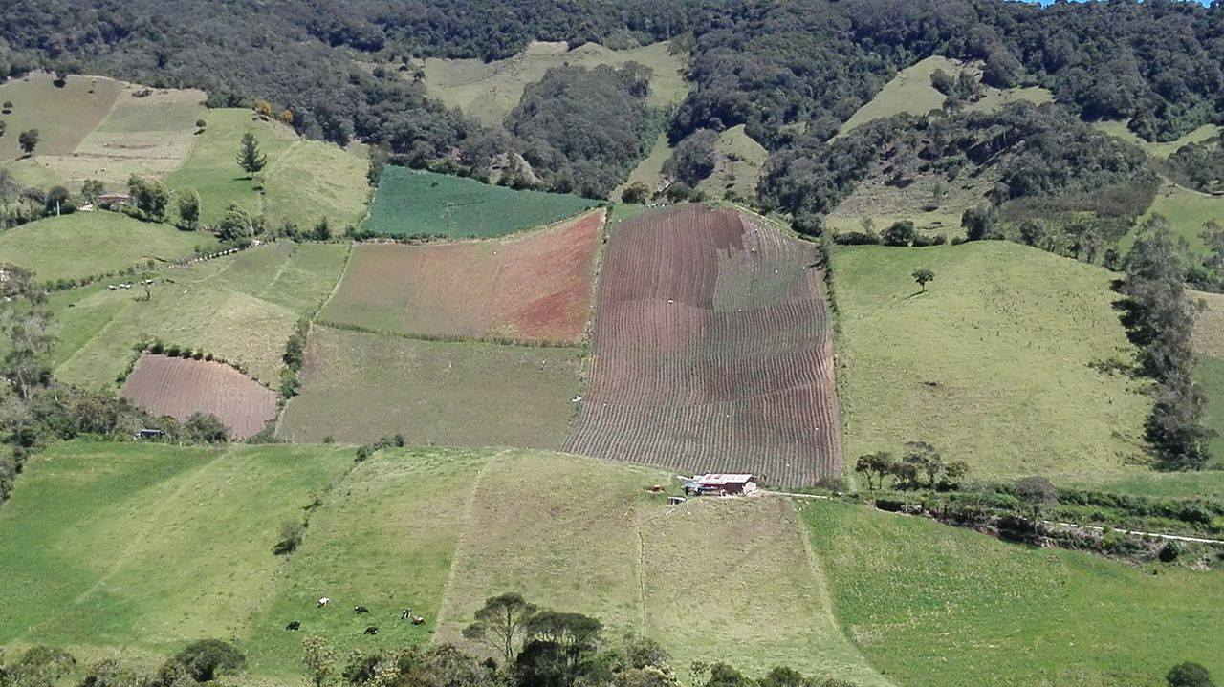
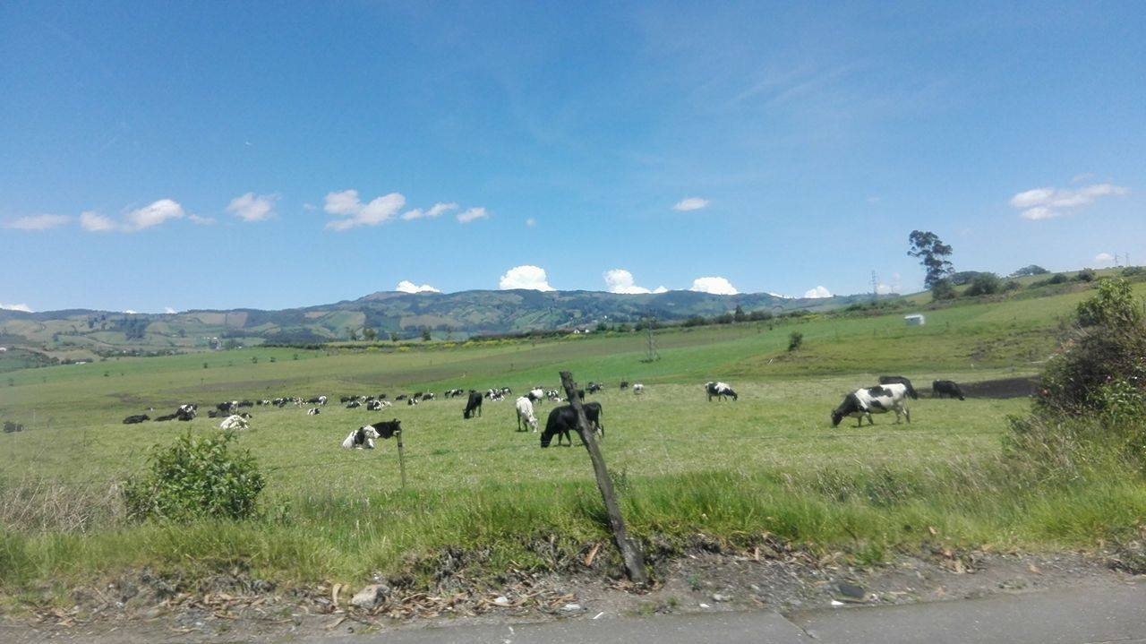
CAUSAS
En la Provincia del Carchi la tasa de deforestación es:
Período 1990 – 2000: 1636 ha/año
Período 2000 – 2008: 92 ha/año
Monocultivos de papa
Uso de maquinaria pesada
Uso excesivo de productos agroquímicos
Sobrepastoreo
Expansión agrícola
Fuente: Autora
Ganadería extensiva
Fuente: Autora

Slide 8
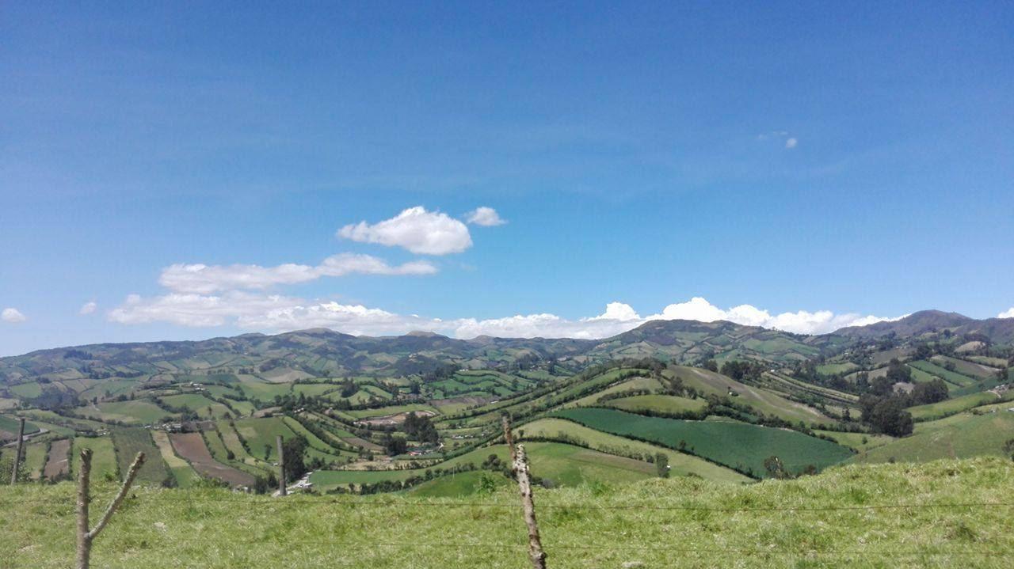
EFECTOS
Pérdida de la vegetación nativa
Erosión del suelo
Degradación de ecosistemas
Fuente: Autora
(Mena, 2000)

Slide 9

JUSTIFICACIÓN
Al emplearse prácticas agresivas e insostenibles como: uso excesivo de productos químicos, monocultivos, sobrepastoreo, entre otros; han desequilibrado la esfera socio-ambiental a un alto costo ecológico (Comisión Interamericana de Derechos Humanos, 2015)
La recuperación de los ecosistemas se ve comprometida debido a la escasa o inexistente renovación de sus recursos naturales, por la complejidad y tiempo que esto conlleva. Si bien, es difícil que un ecosistema pueda llegar a su estado original, se puede reestablecer de manera asistida varios de sus componentes básicos, estructura, función y composición de especies (Vargas, 2007).
Se busca garantizar una metodología adecuada para la propagación de especies nativas, y conjuntamente contribuir a la conservación y recuperación del bosque y suelo, e incrementar la biodiversidad natural en las áreas de influencia en las que participa.

Slide 10
MARCO TEÓRICO
Restauración ecológica
(UICN, 2014)
(McDonald, Gann, Jonson, y Dixon, 2016)
Translocación
(FLACSO, 2008)
(Valencia, 2013)
Área degradada
(Morales, 2014)
Bosque altoandino
(Navarrete y Muriel, 2013)
Especies nativas
(Melgosa, et al.,2007)
Selección de especies
(Vidal y Rojas, 2014)
Tipos de sustratos
Humus y compost
(Hidalgo, Sindoni, y Méndez, 2009)
Parámetros de medición
(Gordón, Camargo, Franco, y González, 2007)
Caracterización de especies
(Hernández, 2008)

Slide 11
MARCO LEGAL
Constitución del Ecuador
Convenio Internacional sobre la Diversidad Biológica
Código Orgánico de Organización Territorial, Autonomía y Descentralización (COOTAD)
Ley forestal y de conservación de áreas naturales y vida silvestre
Acuerdo Ministerial 065
Reglamentos y ordenanzas provinciales

Slide 12
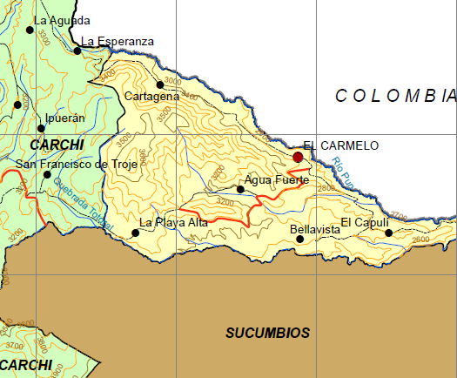
CARACTERIZACIÓN DEL ÁREA DE ESTUDIO
LÍMITES
NORTE
República de Colombia
SUR
El Playón de San Francisco y Santa Bárbara (parroquias del cantón Sucumbíos)
ESTE
República de Colombia y Santa Bárbara
OESTE
Julio Andrade (parroquia perteneciente al cantón Tulcán)

Slide 13
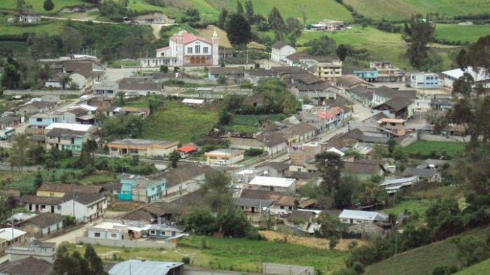
CARACTERÍSTICAS GENERALES
Fundada: 10 de enero de 1919
Altitud: 2480 y 3640 msnm
Precipitación anual: 900 mm
Población: 2304 habitantes
Extensión territorial: 5155,26 ha
Temperatura promedio: 12°C
Parroquia El Carmelo
Fuente: Autora

Slide 14
METODOLOGÍA
FASE DE CAMPO
ESPECIES NATIVAS
FUENTES PLANTULERAS
ÁREA DEGRADADA
PROTOCOLO PARA LA SELECCIÓN DE:

Slide 15
FUENTES PLANTULERAS
CANTÓN | PARROQUIA | SECTOR | X | Y | ALTITUD (msnm)
Tulcán | Santa Martha de Cuba | Santa Martha de Cuba | 192472 | 10072149 | 2929
Tulcán | Santa Martha de Cuba | Santa Martha de Cuba | 192507 | 10072133 | 2912
Sucumbíos | El Playón de San Francisco | Chozas Viejas | 200809 | 10068576 | 3383
San Pedro de huaca | Mariscal Sucre | Guandera | 198259 | 10064412 | 3277
Tulcán | Julio Andrade | El Troje | 203765 | 10075593 | 3432
Tulcán | El Carmelo | Agua Fuerte | 203614 | 10074848 | 3271
Tulcán | Julio Andrade | El Troje | 203630 | 10074854 | 3271

Slide 16
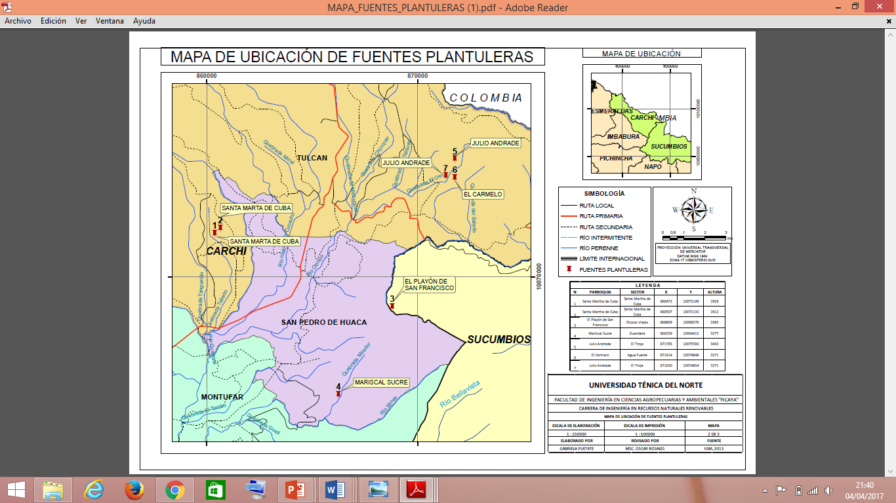
MAPA DE UBICACIÓN DE FUENTES PLANTULERAS
Fuente: Autora

Slide 17
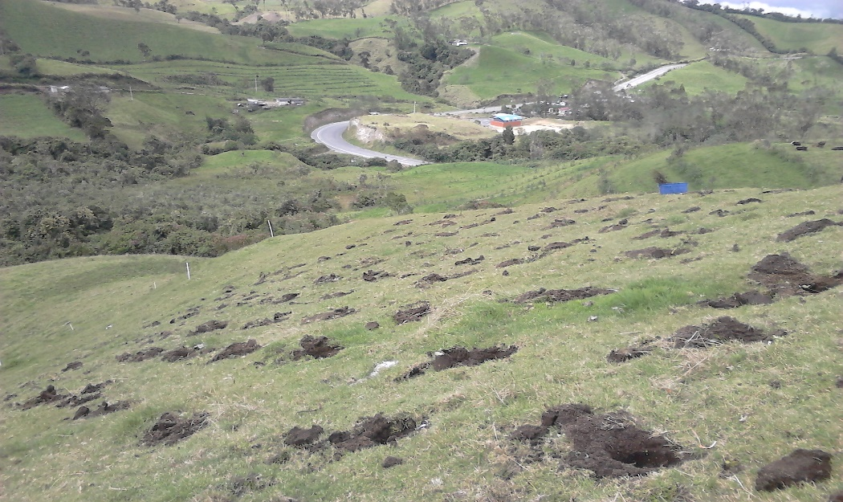
División del área de estudio y orden de las plántulas de acuerdo al sorteo que establece el diseño completamente al azar
MANEJO DEL EXPERIMENTO
F I L A S
20 filas
30 columnas
COLUMNAS

Slide 18
COMBINACIÓN DE TRATAMIENTOS Y ESPECIES NATIVAS
En el presente estudio se trabajó con un total de 600 plántulas, 50 por cada combinación de tratamiento.
Humus de lombriz + Weinmannia rollottii | HLWR
Humus de lombriz + Weinmannia fagaroides | HLWF
Humus de lombriz + Prunus huantensis | HLPH
Humus de lombriz + Ocotea infrafaveolata | HLOI
Compost + Weinmannia rollottii | CWR
Compost + Weinmannia fagaroides | CWF
Compost + Prunus huantensis | CPH
Compost + Ocotea infrafaveolata | COI
Testigo + Weinmannia rollottii | TWR
Testigo + Weinmannia fagaroides | TWF
Testigo + Prunus huantensis | TPH
Testigo + Ocotea infrafaveolata | TOI

Slide 19
      PROTOCOLO PARA EL MANEJO DEL EXPERIMENTO
Recolección y trasplante de plántulas
Monitoreos
Riego y limpieza de maleza
Preparación del terreno

Slide 20
ANÁLISIS DE RESULTADOS
En la presente investigación se aplicó el Diseño Completamente al Azar; y para la ejecución de este procedimiento se emplearon:
PLÁNTULAS DE ESPECIES NATIVAS
TRATAMIENTOS
Humus de lombriz (HL)
Compost (C)
Testigo (T)
Weinmannia rollottii (WR)
Weinmannia fagaroides (WF)
Prunus huantensis (PH)
Ocotea infrafaveolata (OI)

Slide 21


MONITOREOS
SOBREVIVENCIA
Este parámetro se estableció en porcentaje y se lo obtuvo relacionando: las plántulas que sobrevivieron con el número total de plántulas trasplantadas. La identificación de esta variable se realizó a través de la observación directa en el campo (Gillen & Take, 1993).

Slide 22
CRECIMIENTO Y DESARROLLO
Diámetro basal
Altura total
Para el análisis de esta variable, se realizó el cálculo de la tasa de crecimiento relativo (TCR) de cada una de las especies trasplantadas, este análisis se lo efectuó en base a las alturas que presentaron cada una de las plántulas.

Slide 23

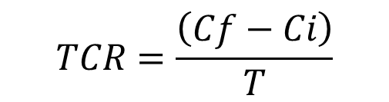
La fórmula empleada para este cálculo fue:
$$TCR=\frac{\left(Cf−Ci\right)}{T}$$
Donde:
TCR = tasa de crecimiento relativo
Cf = altura final
Ci = altura inicial
T = tiempo en meses (tiempo total de monitoreos)
ADEVA
Prueba de Tukey al 5%
Hernández, Roa, & Cortés, 2014

Slide 24

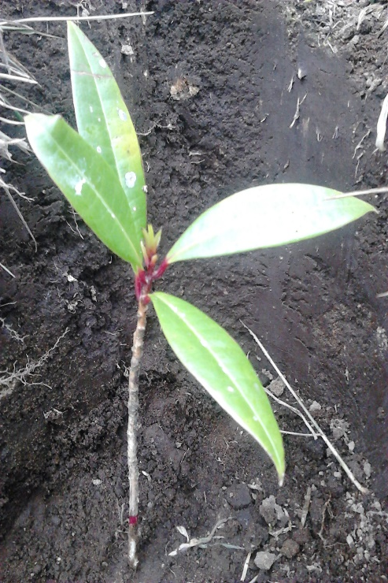
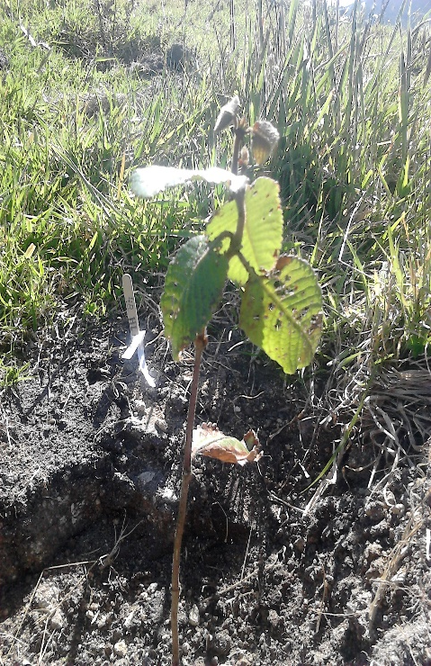
Para conocer la viabilidad que presentan las especies se procedió a evaluar y analizar todos los resultados previamente obtenidos en el desarrollo del objetivo uno y dos; los cuales tienen como finalidad dar a conocer que especies presentaron mayores capacidades de adaptabilidad y sobrevivencia.

Slide 25
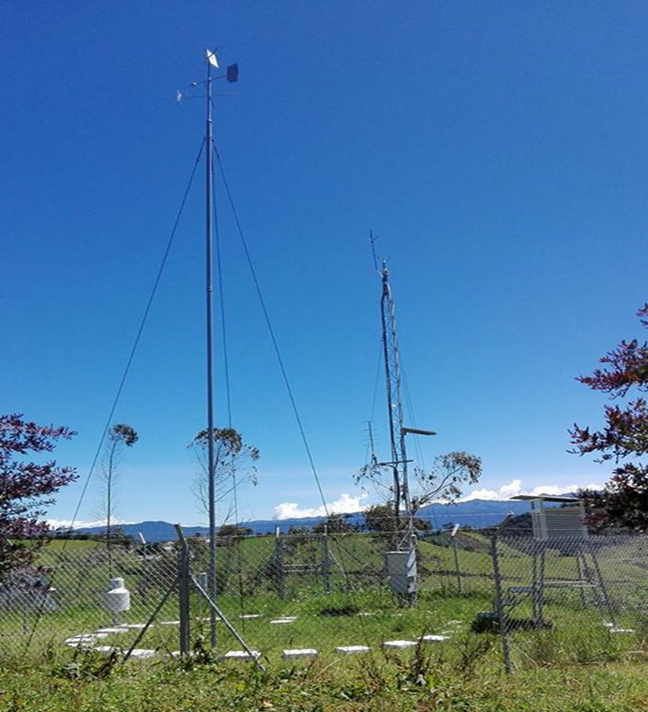
EVALUAR LA SOBREVIVENCIA DE LAS CUATRO ESPECIES EN ESTUDIO
RESULTADOS
Se determinó que existe un bajo índice de sobrevivencia. Los posibles factores que influenciaron son: dificultad de adaptación de las plántulas, fuertes heladas durante el tiempo que se realizó el ensayo donde se registró una temperatura de 2°C (Estación meteorológica El Carmelo), provocando la muerte de las plántulas.
Estación meteorológica en la parroquia El Carmelo
Fuente: Autora

Slide 26
Ocotea infrafaveolata
Weinmannia fagaroides
Prunus huantensis
Weinmannia rollotti

Slide 27
Se pudo evidenciar diferencias significativas en relación a la supervivencia entre las cuatro especies en estudio

Slide 28
La especie con mayor tasa de sobrevivencia fue Ocotea infrafaveolata con un valor de 56%,

Slide 29
La especie con menor tasa de sobrevivencia fue Weinmannia fagaroides con un valor de 26%.
Estos datos fueron comparados con ensayos similares realizados con Weinmannia rollotti en Colombia (Moreno & Cuartas, 2014) que presentaron porcentajes de sobrevivencia del 49%. Según esta investigación la baja tasa de sobrevivencia se debe a cambios drásticos de temperatura y una fuerte temporada de sequía.

Slide 30
La mayor tasa de mortalidad de las especies se evidenció en los tres primeros meses a partir de la translocación. Existe una alta similitud con el estudio realizado en Argentina por (Venier, Cabido, Mangeaund, & Funes, 2013) donde ratifican que las especies empleadas en el ensayo de investigación Prunus huantensis y Ocotea infrafaveolata se adaptaron a partir del cuarto del mes, donde se obtuvo una sobrevivencia del 63%.

Slide 31
SOBREVIVENCIA TOTAL DE LAS ESPECIES
A nivel de todas las especies se determinó un porcentaje de sobrevivencia del 48%. En comparación con estudios realizados en México (Sigala, Sosa, Homero, & Rosales, 2014) donde se empleó Weinmannia sp, la sobrevivencia es del 91%, esto se debe a que el ensayo se realizó bajo condiciones controladas de temperatura y la precipitación.

Slide 32
DETERMINAR EL CRECIMIENTO INICIAL DE LAS PLÁNTULAS TRANSLOCADAS DESDE BOSQUES ALTOANDINOS, BAJO EL EFECTO DE DOS TRATAMIENTOS (HUMUS Y COMPOST).
Para el análisis de la variable crecimiento inicial entre especies y con la interacción de cada uno de los tratamientos (humus de lombriz, compost y testigo), se realizó un análisis de varianza (ANOVA), tomando los datos de la tasa de crecimiento relativa (TCR) correspondiente a las alturas que presenta cada una de las plántulas.
Prueba de Tukey al 0.05% - Especies
Prueba de comparación múltiple de Tukey | Diferencia media | 95,00% Intervalo de confianza de la diferencia | Significancia | Estado
TCR - WF vs TCR - WR | 0,282 | 0,119 a 0,444 | SI | ***
TCR - PH vs TCR - WR | -0,0273 | -0,177 a 0,122 | NO | Ns
TCR - OI vs TCR - WR | -0,0817 | -0,213 a 0,0501 | NO | Ns
TCR - PH vs TCR - WF | -0,309 | -0,48 a -0,138 | SI | ***
TCR - OI vs TCR - WF | -0,363 | -0,519 a -0,208 | SI | ***
TCR - OI vs TCR - PH | -0,0544 | -0,197 a 0,0879 | NO | Ns

Slide 33
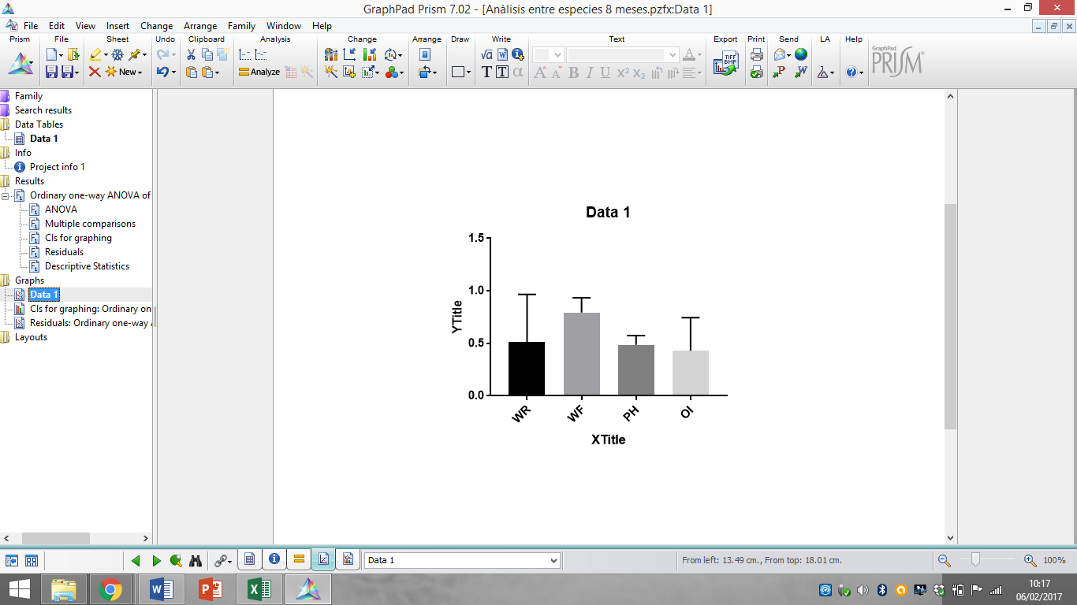
Los resultados obtenidos nos indican si existe diferencias significativas en relación al crecimiento inicial entre especies. La prueba de significancia de Tukey refleja que existe una alta diferencia significativa en relación al crecimiento entre las especies:
Weinmannia fagaroides
Vs
Ocotea infrafaveolata
Weinmannia rollottii
Vs
Weinmannia fagaroides
Weinmannia fagaroides
Vs
Prunus huantensis

Slide 34
NO SE DETERMINÓ DIFERENCIA DE CRECIMIENTO ENTRE:
Weinmannia rollottii
Vs
Prunus huantensis
Weinmannia rollottii
Vs
Ocotea infrafaveolata
Prunus huantensis
Vs
Ocotea infrafaveolata.

Slide 35
Con los análisis realizados se pudo determinar, que la especie que predomina en crecimiento es Weinmannia fagaroides en relación al promedio de alturas inicial y final.

Slide 36
Se realizó un ANOVA, donde se determinó que no existe diferencia significativa de crecimiento de las especies en relación al tratamiento.
Prueba de Tukey al 0.05% - Tratamientos
Prueba de comparación múltiple de Tukey | Diferencia media | 95,00% Intervalo de confianza de la diferencia | Significancia | Estado
C vs HL | -0,0917 | -0,198 a 0,0151 | NO | Ns
T vs HL | -0,00575 | -0,11 a 0,0989 | NO | Ns
T vs C | 0,0859 | -0,023 a 0,195 | NO | Ns

Slide 37
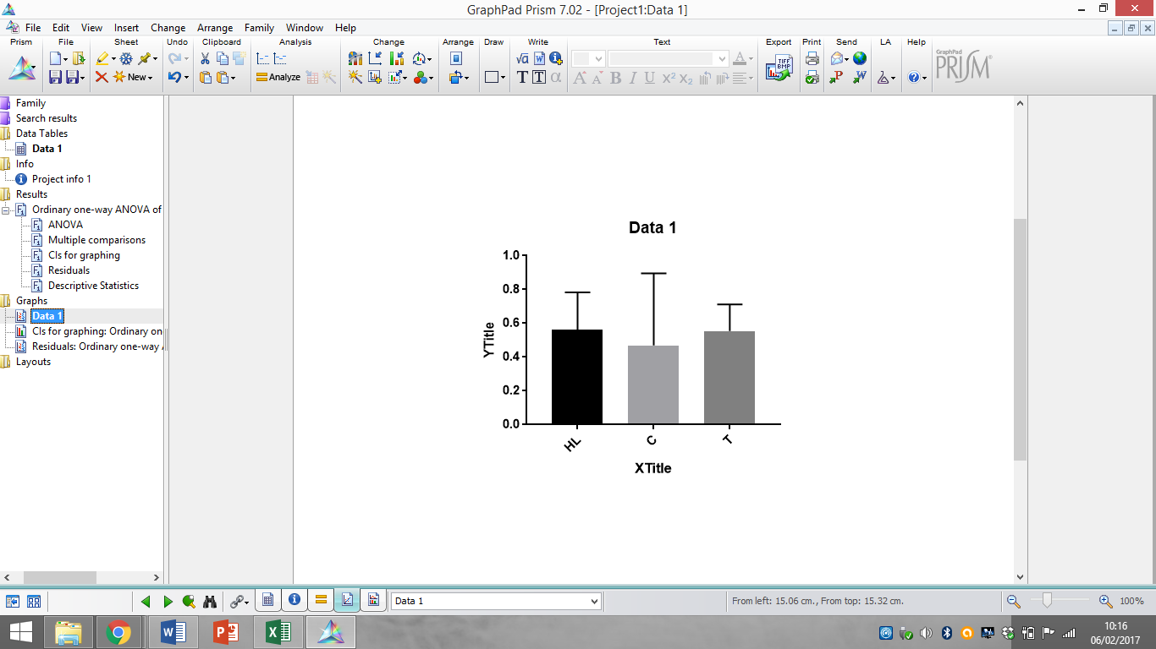
Los resultados obtenidos se deben a la buena calidad que presenta el suelo a pesar, de los disturbios que exterioriza por la ejecución de inadecuadas e insostenibles prácticas agrarias como: sobrepastoreo, monocultivos, deforestación y uso excesivo de productos agroquímicos. Estudios realizados en Guatemala por (Benavides, y otros, 2011) ratifican que el uso de sustrato no presentó significancia en el crecimiento de las especies en un área degradada, debido a las buenas condiciones presentes en el suelo.

Slide 39

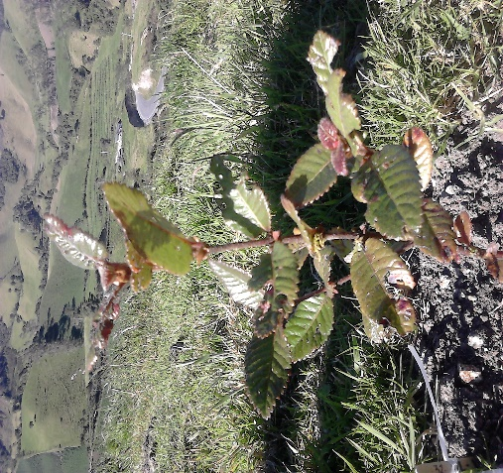
ESTABLECER LA VIABILIDAD DE LAS ESPECIES ESTUDIADAS PARA PROYECTOS DE RESTAURACIÓN EN ECOSISTEMAS ALTOANDINOS.
La sobrevivencia de las 4 especies, se monitoreó durante 8 meses, donde se determinó que Ocotea infrafaveolata presentó la mayor tasa de sobrevivencia con un porcentaje del 56%, seguido de Weinmannia rollottii con un porcentaje del 43%.
Ocotea infrafaveolata
Weinmannia rollottii

Slide 40
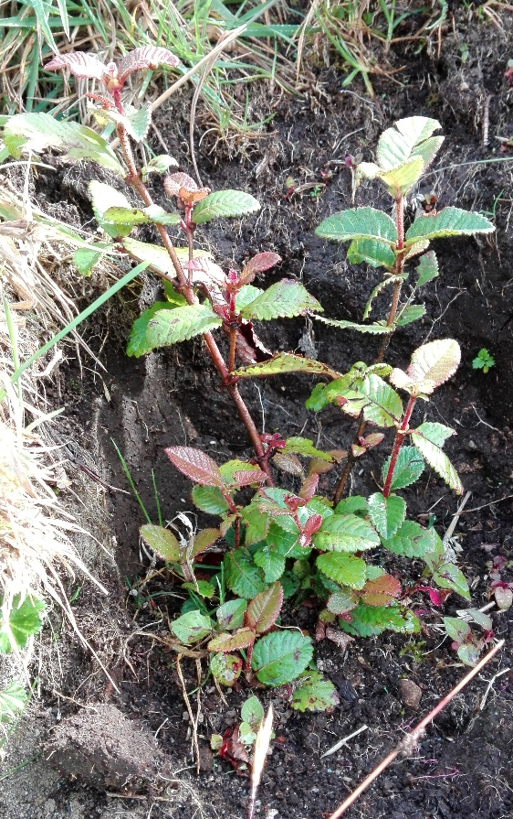
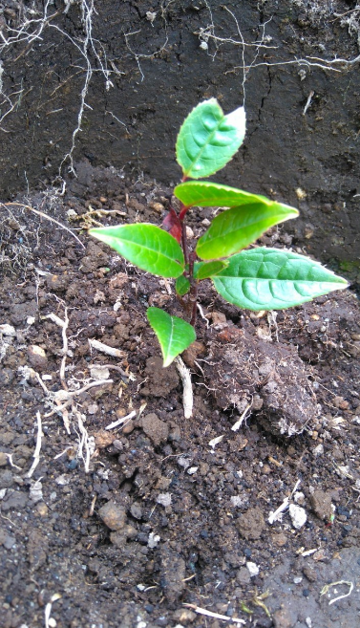
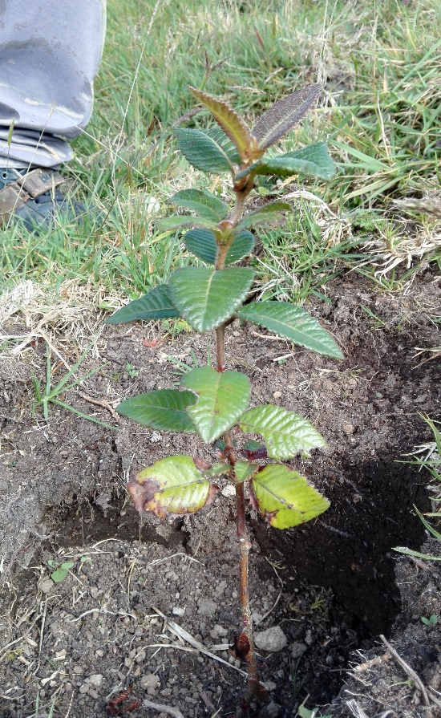
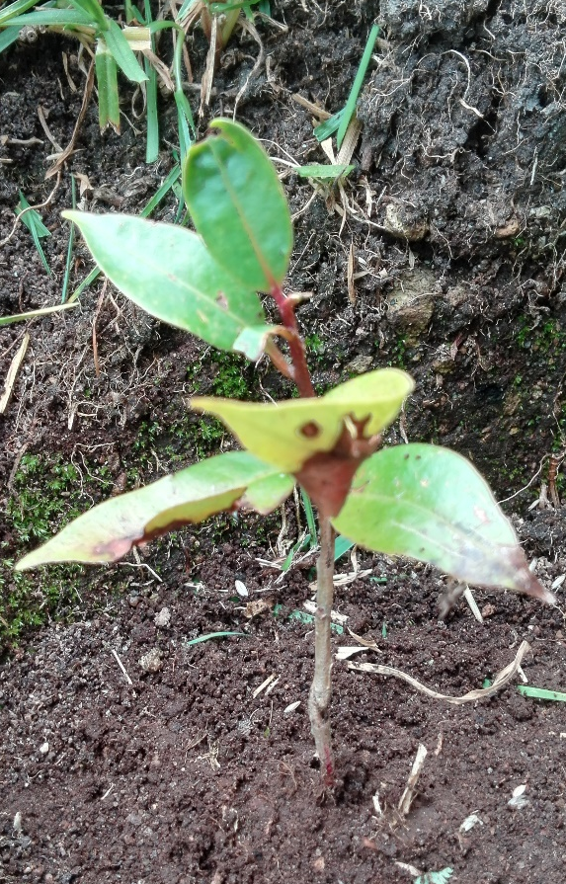
Por tal motivo, estas especies son consideradas viables para ser empleadas en procesos de restauración ecológica a gran escala, ya que a pesar de los diferentes incidentes presentados durante el tiempo de estudio (cambios drásticos de clima, granizadas) son aquellas que presentan mayor capacidad de adaptación y sobrevivencia.

Slide 41
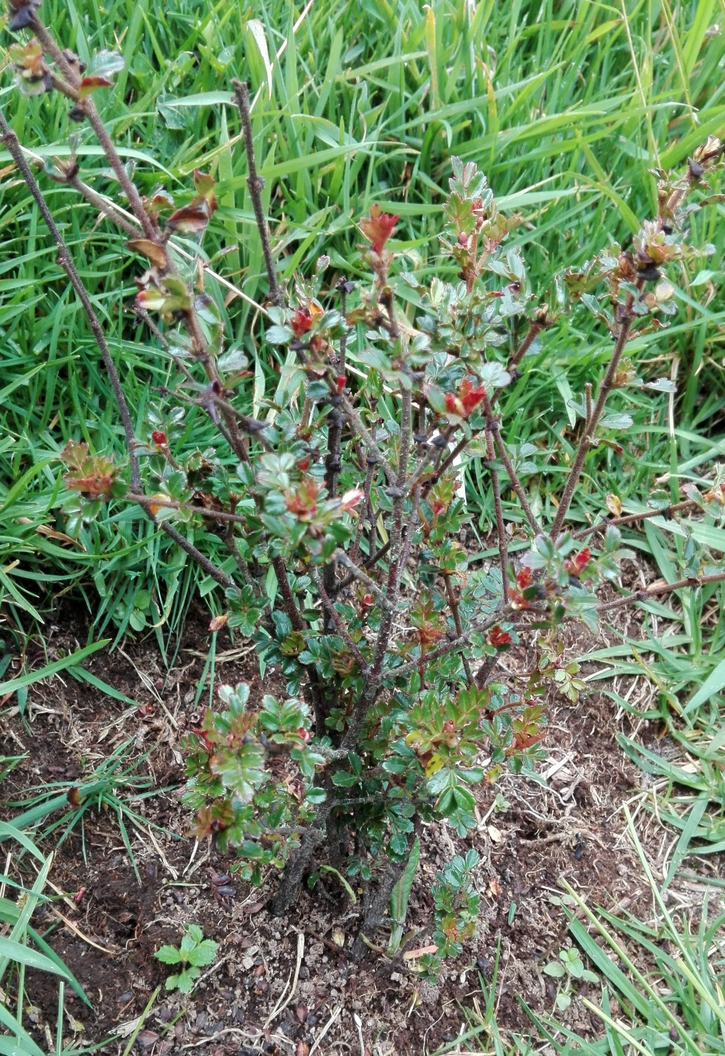
En relación a los resultados obtenidos en el análisis del desarrollo inicial, se pudo determinar que Weinmannia fagaroides, es la que presentó el mayor índice de crecimiento en comparación con las otras especies, con un porcentaje del 0.70% de acuerdo a la tasa de crecimiento relativa, pero es la especie que posee el índice mas bajo de sobrevivencia con el 26%.

Slide 42
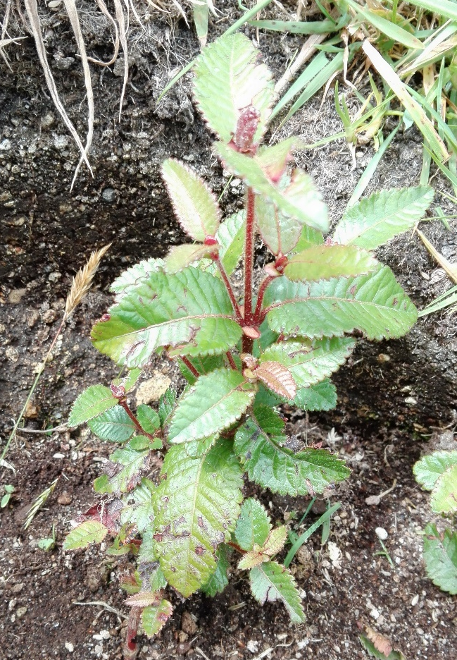
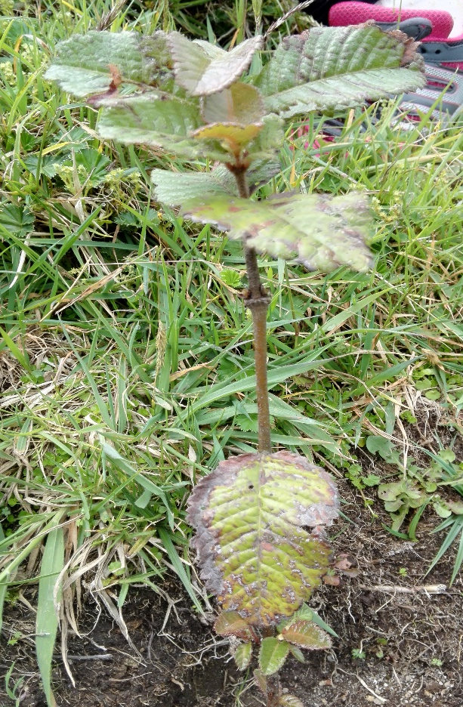
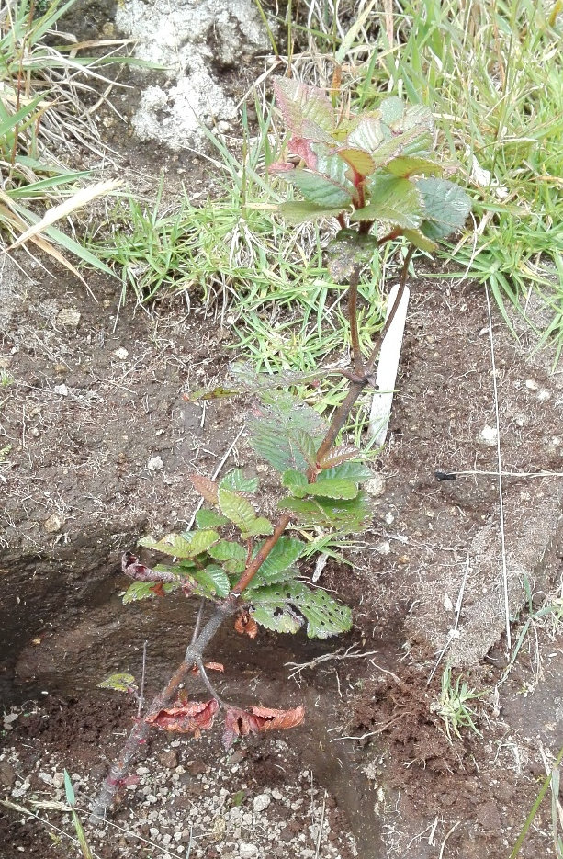
En segundo lugar la especie que presentó un alto índice de crecimiento es Weinmannia rollottii con un porcentaje del 0.54%, y además, es una de las especies que presentó un alto índice de sobrevivencia con un valor del 43%. Por tal razón, esta especie es considerada viable para procesos de restauración ecológica por su rápido crecimiento y su índice de sobrevivencia, lo cual le permite adaptarse y desarrollarse en áreas disturbadas.

Slide 43

Estos resultados en comparación con el estudio “Respuesta germinativa de cuatro especies forestales nativas del Macizo del Cajas” realizado en Cuenca (Joseth & Delva, 2016) indican que la especie Weinmannia rollottii presentó un alto índice de germinación y sobrevivencia con un porcentaje del 70%, lo cual ratifica que esta especie es óptima para ser empleada en procesos de restauración ecológica.

Slide 44
CONCLUSIONES
La especie Ocotea infrafaveolata es aquella que presenta mayor número de especímenes vivos durante el tiempo de estudio. Esto significa que las plántulas tienen mayor capacidad de llegar a la madurez y aportar con todos sus beneficios al sitio o área degradada. Esta especie una vez desarrollada puede alcanzar grandes alturas y atraer polinizadores y aves que dispersen sus semillas y contribuyan con su propagación.
Se determinó que si existen diferencias significativas de sobrevivencia en relación a las cuatro especies estudiadas, como producto del proceso de translocación.
La aplicación de humus de lombriz y compost no inciden en el crecimiento y sobrevivencia de las especies de bosque altoandino trasplantadas en áreas degradadas.
La especie Weinmannia rollottii es la que mayor rendimiento ha demostrado en cuanto a la sobrevivencia y crecimiento a lo largo de los meses de estudio, tornándose como la especie más indicada y recomendada para procesos de restauración ecológica en comparación con las cuatro especies en estudio.

Slide 45
RECOMENDACIONES
Se recomienda realizar mas estudios relacionados a translocación de especies nativas, para que de esta manera se incremente el uso de estas especies en procesos de restauración.
Se recomienda aplicar este proceso de translocación en áreas degradadas, como una estrategia de conservación de suelos y propagación de nuevas especies.

Slide 46

GRACIAS

